Slide 1
2.3 線遷移
束縛状態にある離散的なエネルギー準位間の遷移
放射励起
自発放射脱励起
誘導放射脱励起
衝突励起
衝突脱励起
それぞれの遷移確率を表す係数=アインシュタイン係数
u
$${E_{ul}=hν}_{0}$$
l

Slide 2
2.3.1 アインシュタイン係数
u
[自発脱励起]
高準位から自発的に低準位に遷移
[アインシュタイン係数] $A_{ul}$
$A_{ul}:$自発脱励起により単位時間内に u → l 遷移する確率
u状態の寿命 : $Δt\sim 1/A_{ul}$
放射
h$ν_{0}$
l

Slide 3
u
自然幅
$$ψ\left(ν−ν_{0}\right)$$
h$ν_{0}$
[ハイゼンベルグの不確定性関係]
エネルギーの不確定幅$∆E=h/{2π∆t}$
振動数の不確定幅 $∆ν={γ^{rad}}/{2π} (γ^{rad}=1/{Δt})$
遷移に伴う放射にも不確定性(自然幅)が存在
自然幅による振動数の確率分布
$ψ\left(ν−ν_{0}\right)=\frac{{γ^{rad}}/{4π^{2}}}{{(ν−ν_{0})}^{2}+{({γ^{rad}}/{4π})}^{2}}$ (Lorentz 分布)
単位振動数あたりの遷移確率は$A_{ul}ψ\left(ν−ν_{0}\right)$
単位体積あたりの遷移確率は$A_{ul} n_{u}$
l

Slide 4
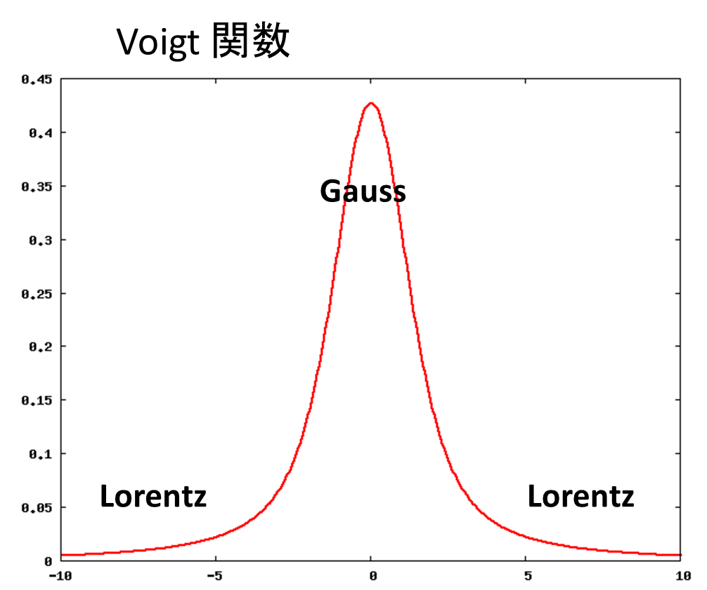
静的な大気中で脱励起過程が励起過程と独立の場合
$$ψ\left(ν−ν_{0}\right)=\frac{H(a,v)}{\sqrt{π}Δν_{D}}$$
${Δν}_{D}≡\frac{ν_{0}}{c}\sqrt{\frac{2kT}{m}}$…熱運動によるドップラー幅
$v=\frac{ν−ν_{0}}{Δν_{D}}$ , $a=\frac{γ}{4πΔν_{D}}$
H(a,v)は線中心でガウス分布
(熱運動）、線翼でローレンツ分布
（衝突）の性質をもつヴォイト関数
※脱励起過程が励起過程による
場合分布はより複雑化

Slide 5
$$φ\left(ν−ν_{0}\right)$$
u
[放射励起]
外部からの放射によって高準位に遷移
[アインシュタイン係数] $B_{lu}$
$B_{lu} \overline{J_{ν_{0}}^{φ}}$ : 放射励起により単位時間内にl → u 遷移をする確率
ここで
$\overline{J_{ν_{0}}^{φ}}≡\frac{1}{2}\int_{0}^{∞}{\int_{−1}^{1}{I_{ν}φ\left(ν−ν_{0}\right)dμdν}}$
$φ$は遷移に対応する減衰分布
h$ν_{0}$
l

Slide 6
静的な大気中では自発脱励起の場合と同様
$$φ\left(ν−ν_{0}\right)=\frac{H(a,v)}{\sqrt{π}Δν_{D}} \left({Δν}_{D}≡\frac{ν_{0}}{c}\sqrt{\frac{2kT}{m}}\right)$$
$v=\frac{ν−ν_{0}}{Δν_{D}}$ , $a=\frac{γ}{4πΔν_{D}}$
減衰が小さいとき(a<1)
$$φ\left(ν=ν_{0}\right)=\frac{1−a}{\sqrt{π}Δν_{D}}$$
a=0で純粋なガウス分布

Slide 7
[誘導脱励起]
外部放射からの刺激による
高準位から低準位への遷移
[アインシュタイン係数] $B_{ul}$
$B_{ul}\overline{J_{ν_{0}}^{χ}}$ : 放射励起により単位時間内にl → u 遷移をする確率
ここで
$\overline{J_{ν_{0}}^{χ}}≡\frac{1}{2}\int_{0}^{∞}{\int_{−1}^{1}{I_{ν}χ\left(ν−ν_{0}\right)dμdν}}$
$χ(ν−ν_{0})$は遷移に対応する誘導放射分布
u
$$χ(ν−ν_{0})$$
h$ν_{0}$
l

Slide 8
衝突励起と衝突脱励起
u
$C_{lu}$:衝突励起により単位時間内に
l → u 遷移をする確率
$C_{ul}$ :衝突脱励起により単位時間内に
u→ l 遷移をする確率
電子衝突によりi→j の遷移が起こる確率
$n_{i}C_{ij}≡n_{i}N_{e}\int_{v_{0}}^{∞}{σ_{ij}(v)vf\left(v\right)dv}$
$N_{e}$は電子密度、$σ_{ij}(v)$は電子の衝突断面積、f(v)は規格化された速度分布$v_{0}$は励起に必要な速度の閾値($1/2mv_{0}^{2}=hν_{0}$)
$σ_{ij}(v)$はそれぞれの遷移の物質特性のみに依存、
速度v以外の外部パラメータから独立
l

Slide 9
アインシュタインの関係式
平衡を仮定
$n_{u}B_{ul}J_{ν_{0}}^{χ}+n_{u}A_{ul}=n_{l}B_{lu}J_{ν_{0}}^{φ}$ (放射遷移)
$n_{u}C_{ul}=n_{l}C_{lu}$ (衝突遷移)
$J_{ν_{0}}^{χ}=J_{ν_{0}}^{φ}=B_{ν_{0}}$(プランク関数),ボルツマン分布$\frac{n_{u}}{n_{l}}=\frac{g_{u}}{g_{l}}e^{−{E_{ul}}/{kT}}$
[アインシュタインの関係式]
$\frac{B_{lu}}{B_{ul}}=\frac{g_{u}}{g_{l}}$ , $\frac{A_{ul}}{B_{ul}}=\frac{2hν^{3}}{c^{2}}$, $\frac{C_{ul}}{C_{lu}}=\frac{g_{l}}{g_{u}}e^{{E_{ul}}/{kT}}$
$E_{ul}$は遷移エネルギー、$g_{i}$ (i=u,l) は各準位の縮退度,
物質の種類に無関係

Slide 10
２．３．２ 体積係数
振動数$ν$の放射の単位長さあたりの吸収係数は
$$α_{ν}^{l}=\frac{hν}{4π}\left[n_{l}B_{lu}φ\left(ν−ν_{0}\right)−n_{u}B_{ul}χ\left(ν−ν_{0}\right)\right]$$
$=\frac{hν}{4π}n_{l}B_{lu}φ\left(ν−ν_{0}\right)[1−\frac{n_{u}g_{l}χ\left(ν−ν_{0}\right)}{n_{l}g_{u}φ\left(ν−ν_{0}\right)}]$
となり、十分$ν_{0}$のまわりに局在した分布
$$(\int{hνφ\left(ν−ν_{0}\right)dν=\int{hνχ\left(ν−ν_{0}\right)dν}}=hν_{0})$$
を仮定すると全吸収係数は
$$α_{ν_{0}}^{l}=\frac{hν_{0}}{4π}\left[n_{l}B_{lu}−n_{u}B_{ul}\right]$$

Slide 11
誘導脱励起を無視すると粒子一個当たりの吸収断面積は
$$σ_{ν_{0}}=\frac{hν_{0}}{4π}B_{lu}=0.02654f_{lu}{cm}^{2}Hz$$
$f_{lu}$は古典的な振動子強度
アインシュタインの関係を用いると
$$A_{ul}=6.67×{10}^{13}\frac{g_{l}}{g_{u}}\frac{f_{lu}}{λ^{2}}s^{−1}$$

Slide 12
放射係数
放射係数は誘導放射を無視すると
$$j_{ν}^{l}=\frac{hν}{4π}n_{u}A_{ul}ψ(ν−ν_{0})$$
となり全振動数にわたる放射係数は
$j_{ν_{0}}^{l}=\int_{0}^{∞}{j_{ν}^{l}}dν=\frac{hν_{0}}{4π}n_{u}A_{ul}$
ここで$ψ\left(ν−ν_{0}\right)のν_{0}$ に対する対称性を用いた ($\int{hνψ\left(ν−ν_{0}\right)dν}=hν_{0}$)

Slide 13
源泉関数
波長νに関する源泉関数は
$$S_{ν}^{l}≡{j_{ν}^{l}}/{α_{ν}^{l}}=\frac{n_{u}A_{u}ψ(ν−ν_{0})}{n_{l}B_{lu}φ\left(ν−ν_{0}\right)−n_{u}B_{ul}χ(ν−ν_{0})}$$
アインシュタインの関係より
$$S_{ν}^{l}=\frac{2hν^{3}}{c^{2}}\frac{ψ/φ}{\frac{g_{u}n_{l}}{g_{l}n_{u}}−\frac{χ}{φ}}$$
$ψ=φ=χ$のとき源泉関数は
$$S_{ν_{0}}^{l}=\frac{n_{u}A_{ul}}{n_{l}B_{lu}−n_{u}B_{ul}}=\frac{2h{ν_{0}}^{3}}{c^{2}}\frac{1}{\frac{g_{u}n_{l}}{g_{l}n_{u}}−1}$$
（ボルツマン分布が満たされていればプランク関数）

